Slide 1
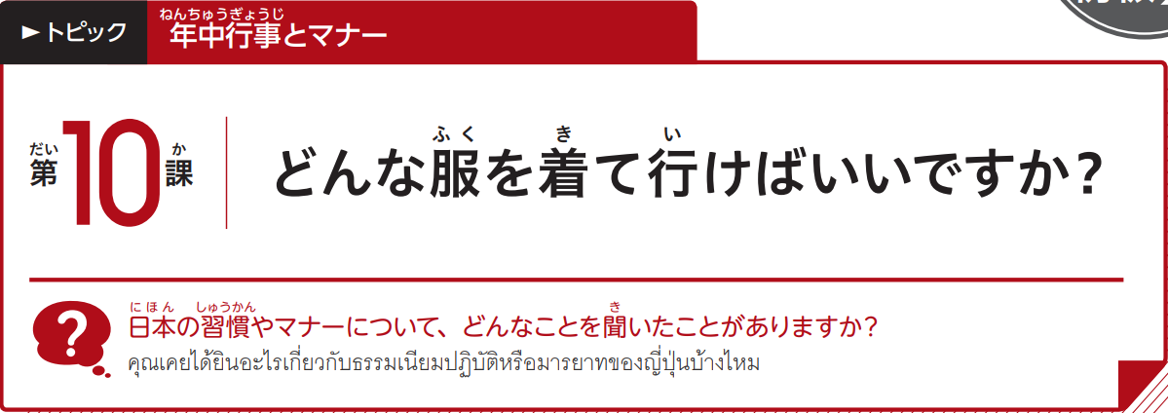
2L10-1

Slide 2
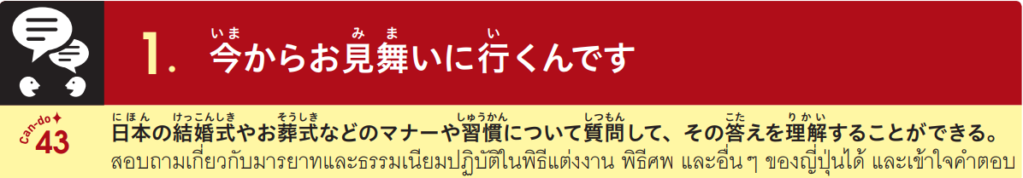
2L10-1

Slide 3
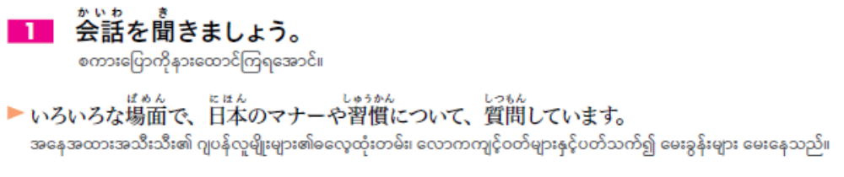
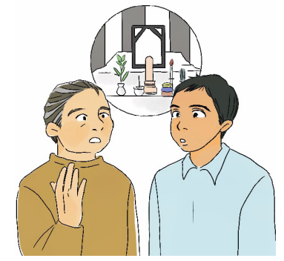
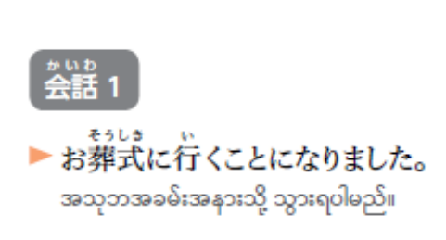
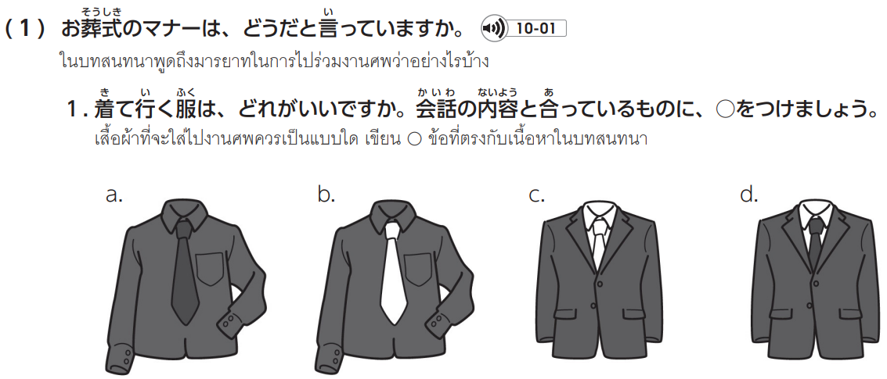
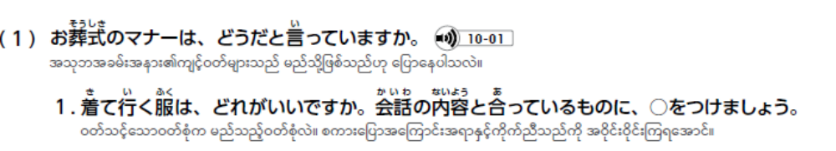

2L10-1

Slide 4
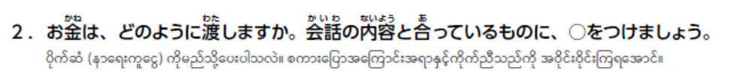
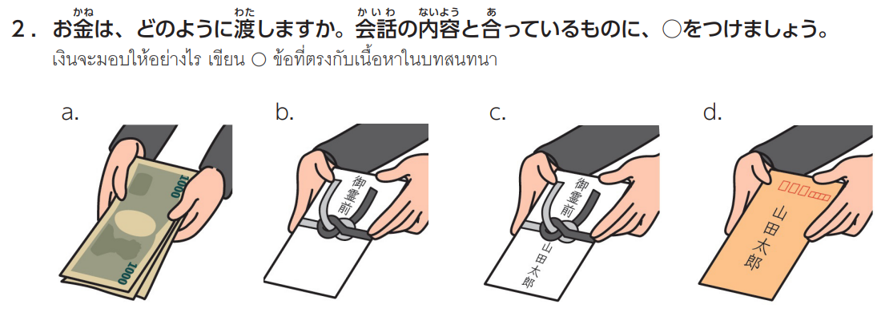
2L10-2

Slide 5
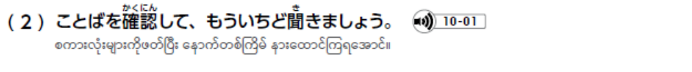
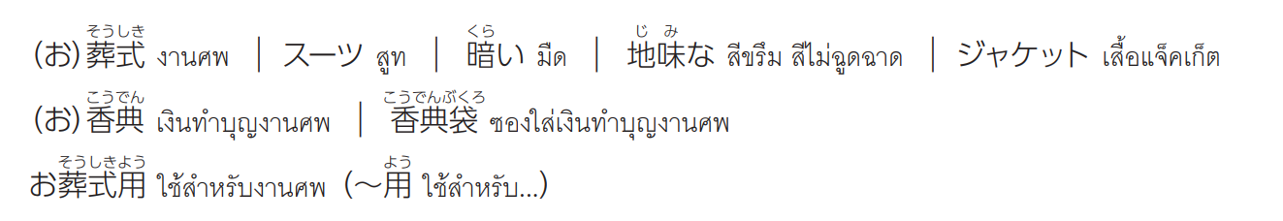
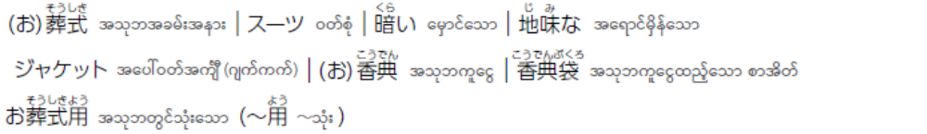
2L10-2

Slide 6
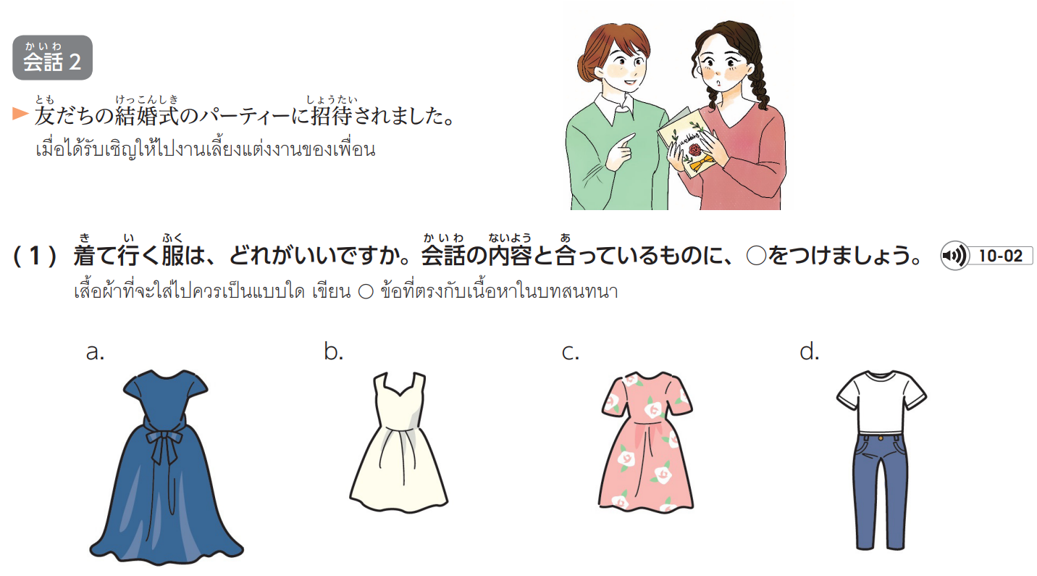
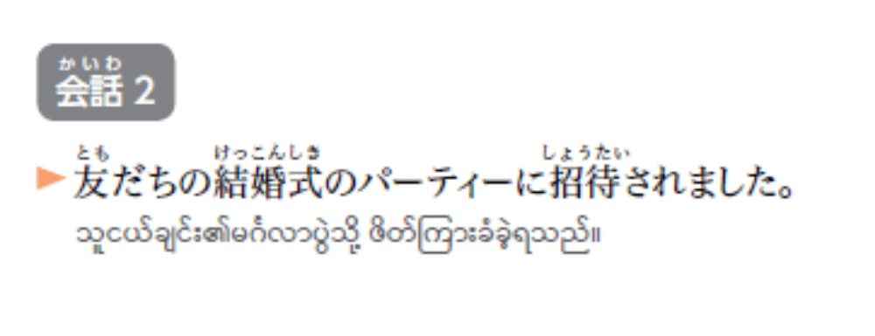
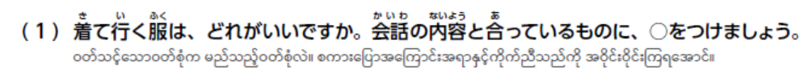
2L10-2

Slide 7
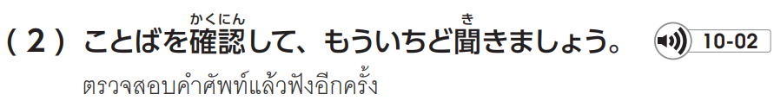
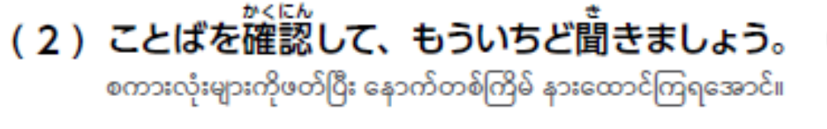
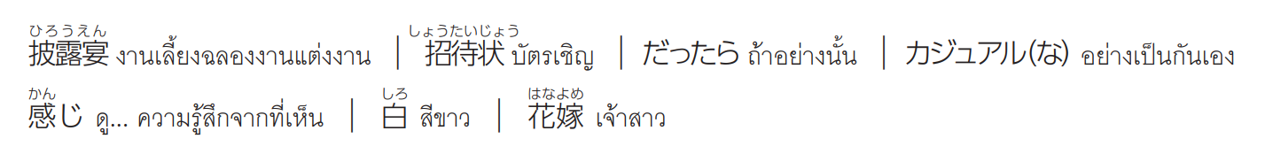
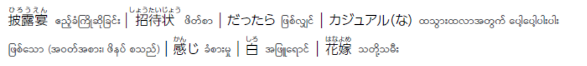
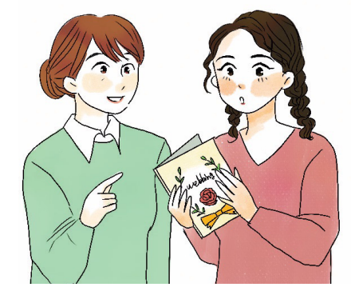
2L10-2

Slide 8
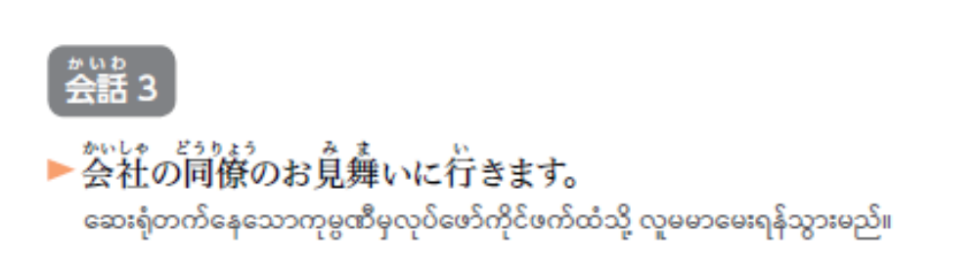
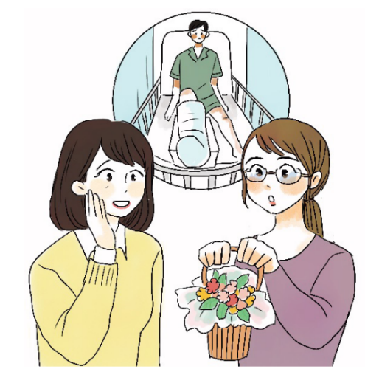
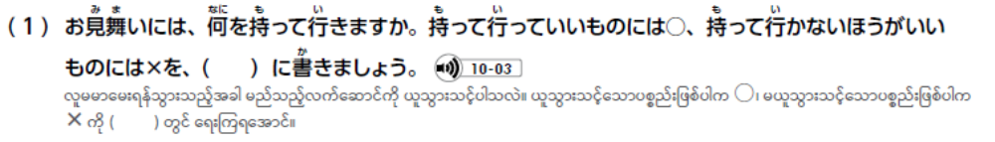
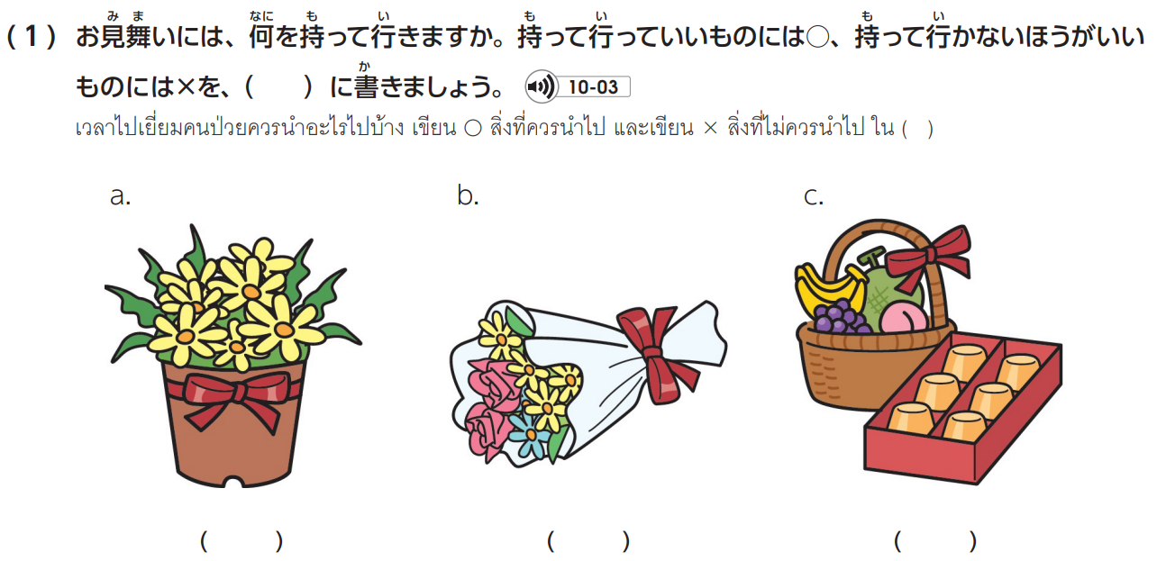
2L10-3
✕
✕
✕

Slide 9
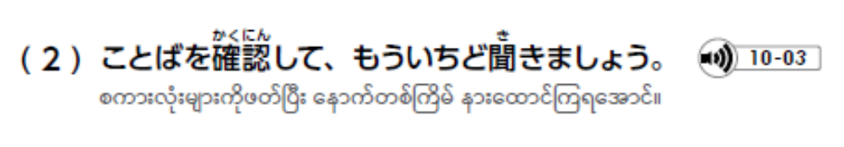
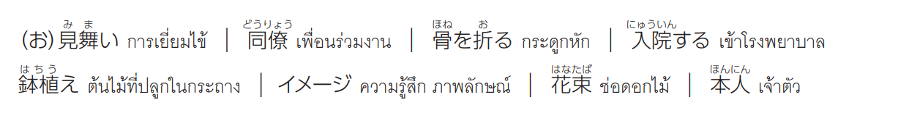
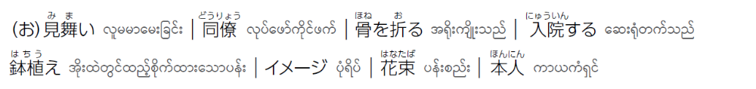

2L10-3

Slide 10
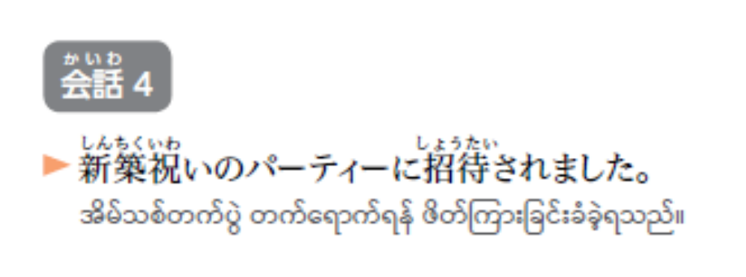
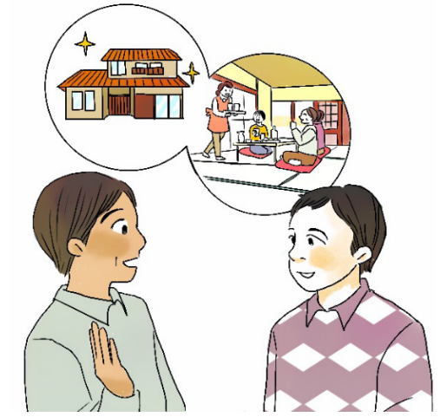
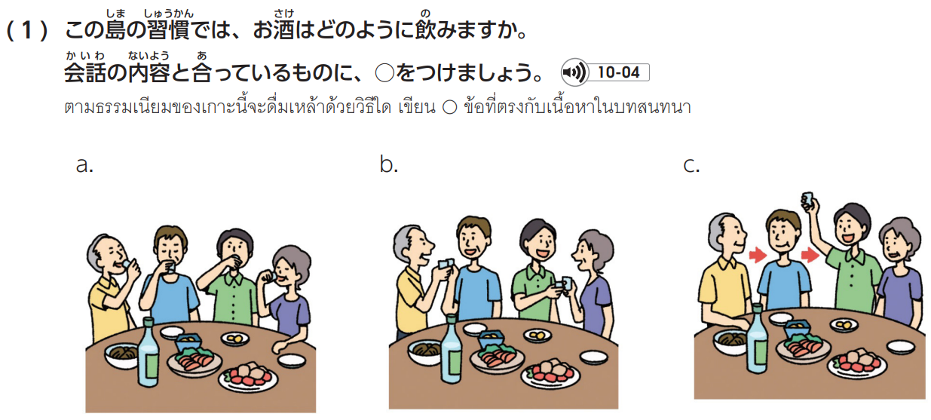
2L10-4

Slide 11
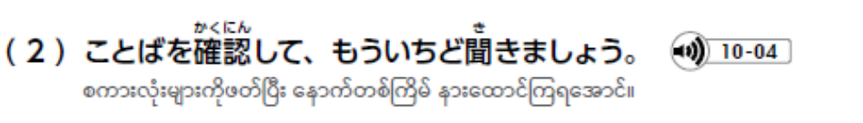

2L10-4

Slide 12
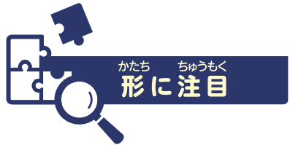
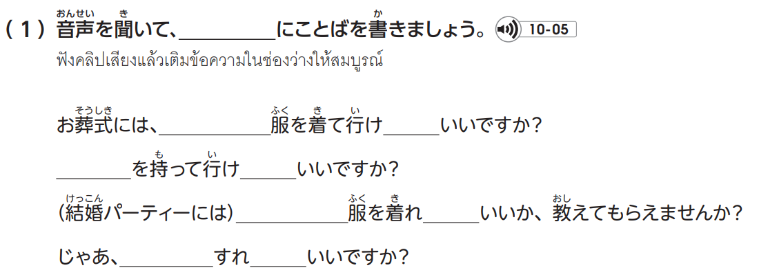
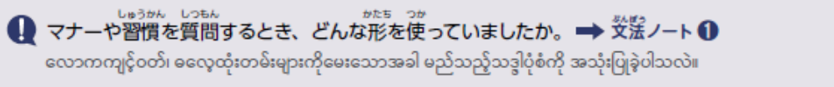
2L10-5
どんな
ば
なに
何
ば
どんな
ば
どう
ば

Slide 13
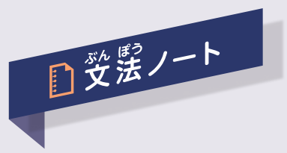
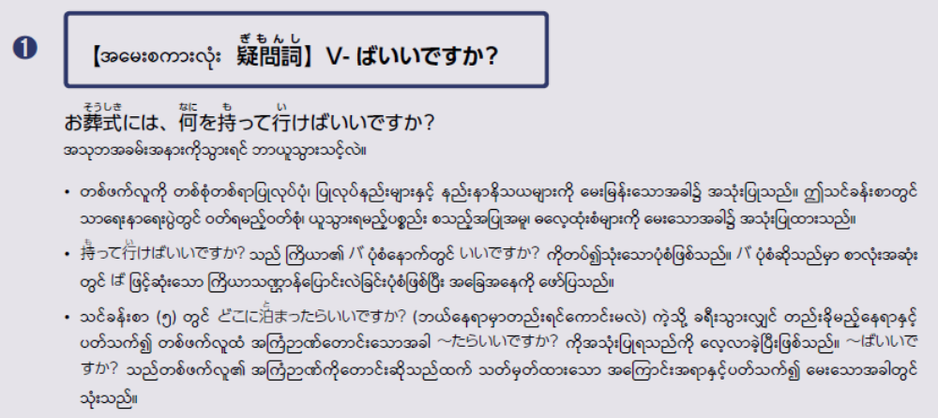
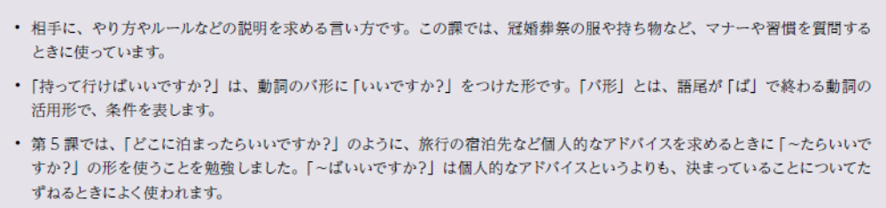
2L10-21

Slide 14
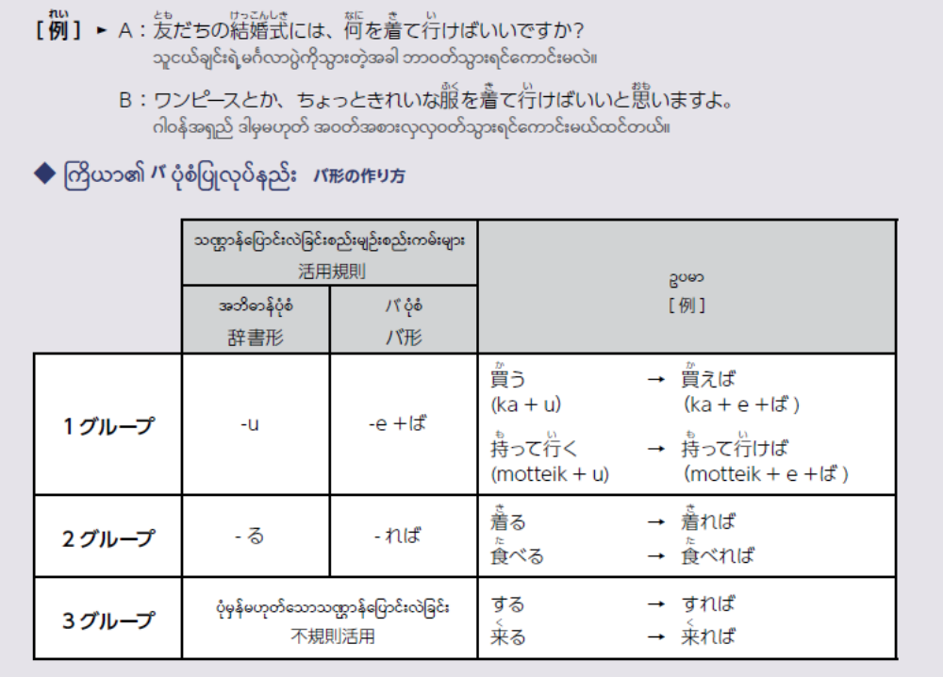
2L10-21

Slide 15
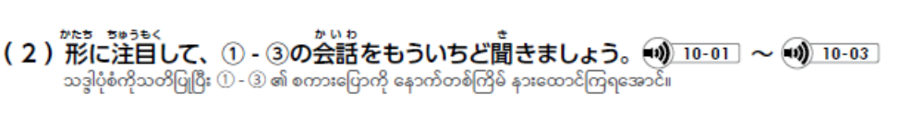



2L10-5

Slide 16
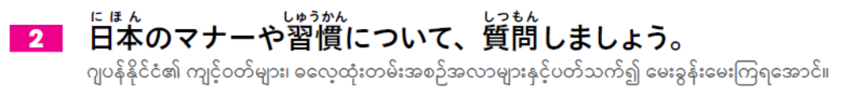
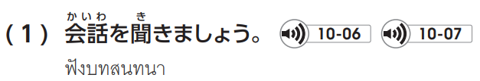

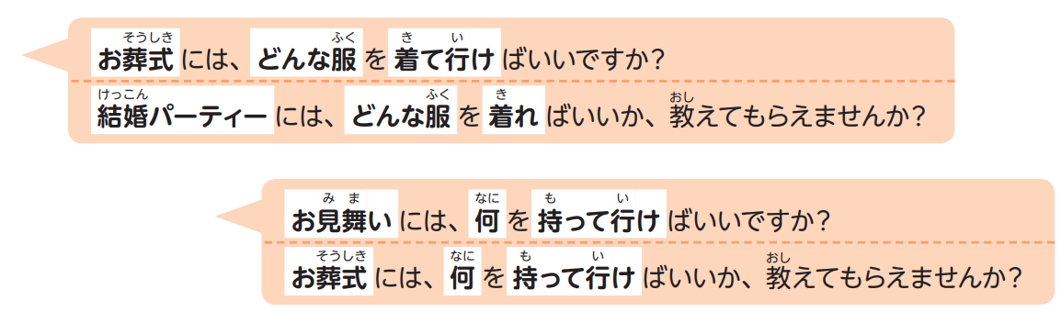
2L10-5

Slide 17


2L10-5

Slide 18
2L10-5

Slide 19
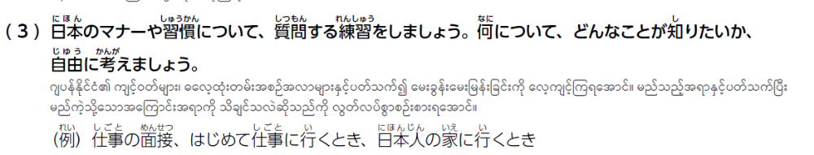
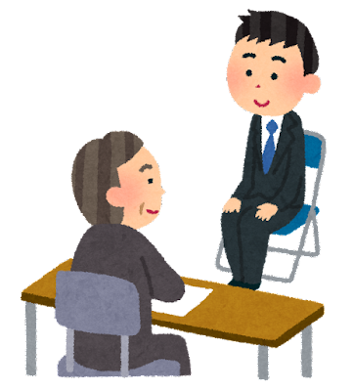
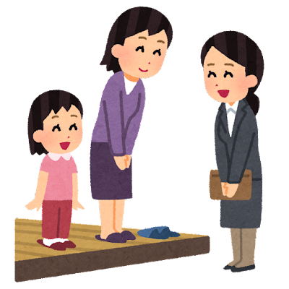
2L10-5
Notes:
いらすとや

Slide 20

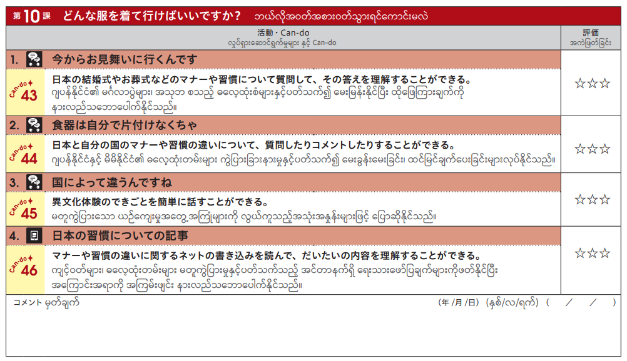

Slide 21
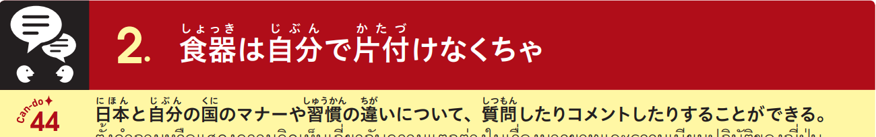
2L10-6

Slide 22
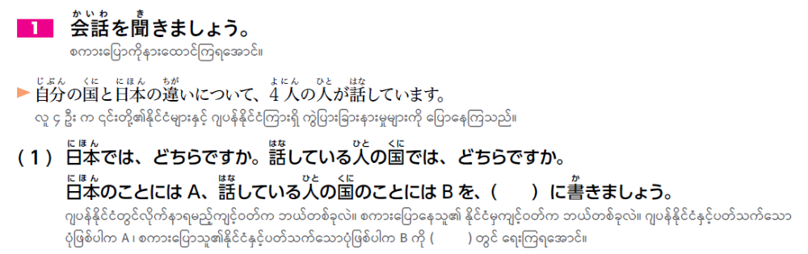
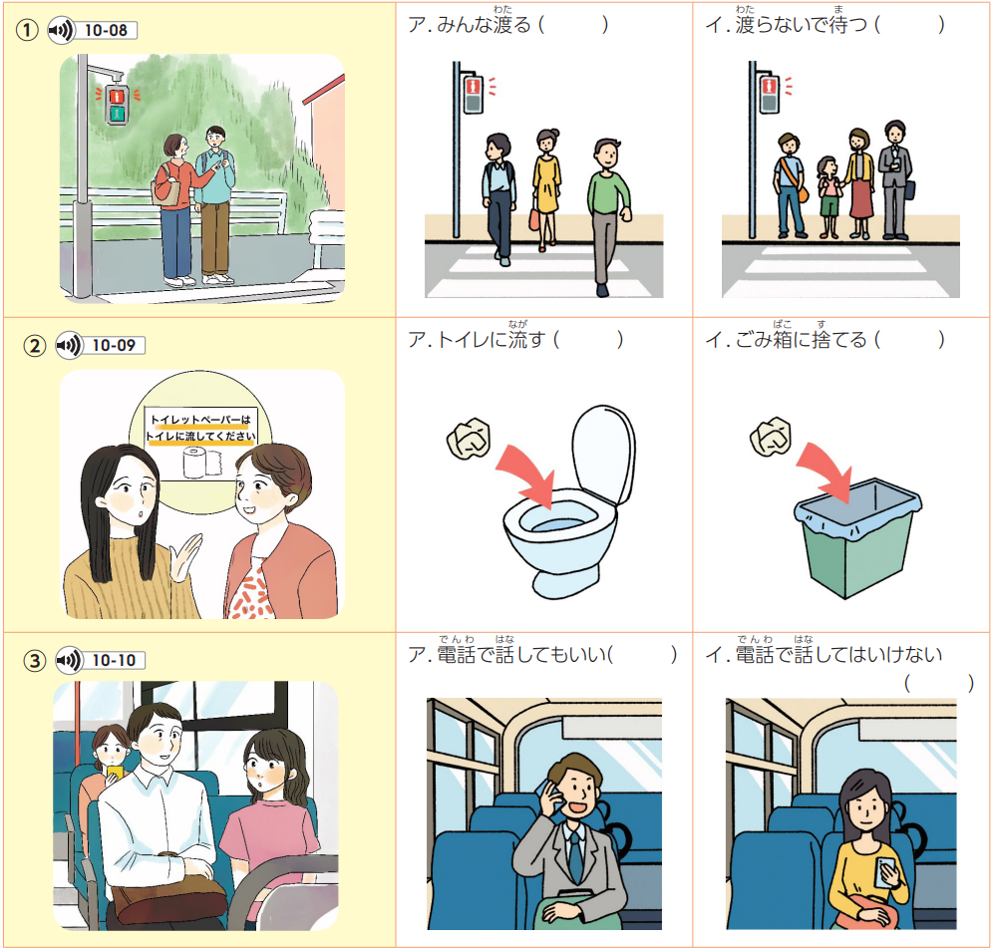
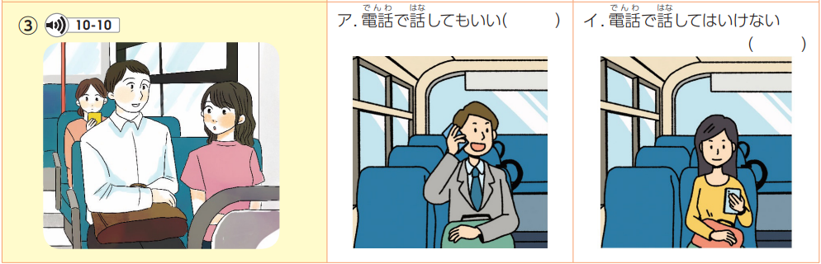

2L10-6
B
A
B
A
A
B
A
B

Slide 23


2L10-7
c
d
a
b

Slide 24



2L10-7

Slide 25


2L10-8
てはいけません
なくちゃ
ちゃだめ
なくちゃ

Slide 26


2L10-22

Slide 27


2L10-22

Slide 28




2L10-8
ように
ように
ように

Slide 29


2L10-23

Slide 30

2L10-23

Slide 31
2L10-8

Slide 32




2L10-9

Slide 33


2L10-9

Slide 34
2L10-9

Slide 35

2L10-9

Slide 36

2L10-9
じぶん くに
自分の国
にほん
日本
Notes:
いらすとや

Slide 38

2L10-10

Slide 39




2L10-10
a
c
e
b
d

Slide 40


2L10-10
ふつう
普通です
だめです
よくあります

Slide 41


2L10-11

Slide 42


2L10-11

Slide 43

2L10-11

Slide 44

2L10-11

Slide 45


2L10-12
おこ
怒られ
ちゅうい
注意され

Slide 46


2L10-24

Slide 47


2L10-24

Slide 48




2L10-12
の
の
なきゃ

Slide 49

2L10-25

Slide 50

2L10-26

Slide 51

2L10-26

Slide 52




2L10-12

Slide 53





2L10-13

Slide 54


2L10-13

Slide 55
2L10-13

Slide 56



2L10-13
Notes:
いらすとや

Slide 58

2L10-14

Slide 59


2L10-14
にほん しょくじ しゅうかん
日本の食事の習慣やマナーについて

Slide 60



2L10-15
エ
ア
イ
ウ
オ

Slide 61


2L10-15
A2 B1 B2 D1 E1 E2
A1 A3 C1
C2

Slide 62


2L10-15

Slide 63


2L10-15
Notes:
いらすとや

Slide 65



2L10-20

Slide 66


2L10-20

Slide 67


2L10-20

Slide 68



2L10-27

Slide 69


2L10-28

Slide 70

2L10-28

Slide 71

2L10-28

Slide 72

2L10-29

Slide 73

2L10-29

Slide 74


2L10-29

Slide 75

2L10-30

Slide 76

2L10-30

